Slide 1
Проект «Организация правовой поддержки широкого круга граждан в области защиты прав пациентов через подготовку экспертов-консультантов в области защиты прав пациентов для работы в регионах РФ» Реализован при финансовой поддержке Общероссийского общественного движения «Гражданское достоинство»
Правовая поддержка пациентов через консультирование по бесплатной горячей линии и через обучение в рамках правового минимума по защите прав пациентов

Slide 2
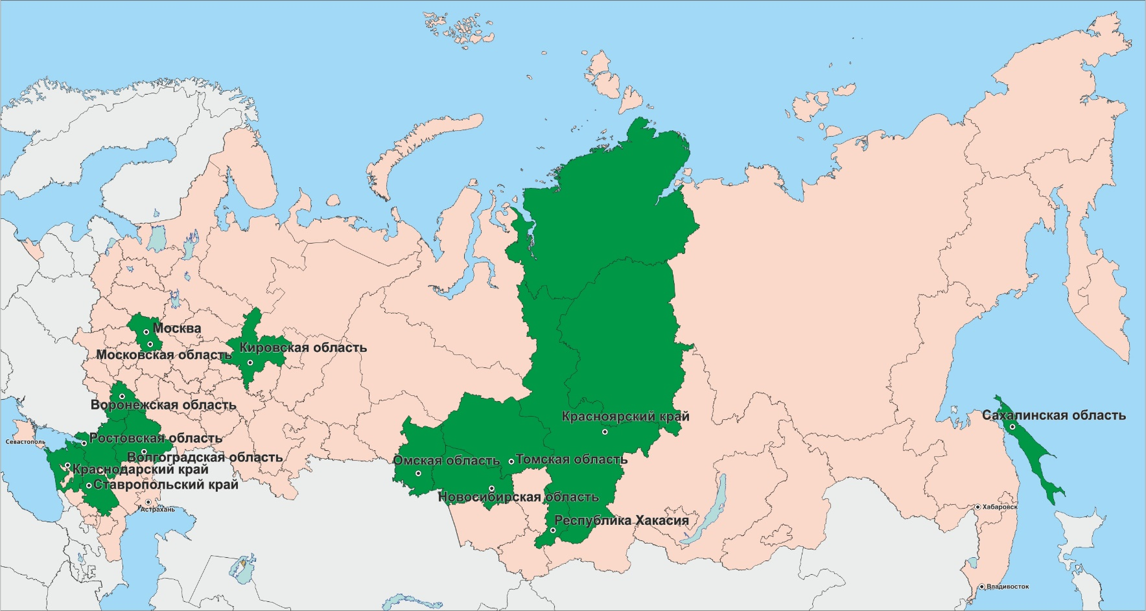
География проекта – 14 регионов РФ

Slide 3
Подготовительные мероприятия
Выяснение потребностей граждан в получении информации по правам пациентов

Slide 4
Подготовительные мероприятия
Запрос в органы управления здравоохранением и территориальные органы Федеральной службы по надзору в сфере здравоохранения о структуре обращений за 2015 г. (тематика и доля обращений по каждой теме) – всего 27 запросов
Выяснение потребностей граждан в получении информации по правам пациентов

Slide 5
Подготовительные мероприятия
Запрос в органы управления здравоохранением и территориальные органы Федеральной службы по надзору в сфере здравоохранения о структуре обращений за 2015 г. (тематика и доля обращений по каждой теме) – всего 27 запросов
Выяснение потребностей граждан в получении информации по правам пациентов

Slide 6
Подготовительные мероприятия
Подготовка региональных экспертов

Slide 7
Подготовительные мероприятия
Обучение консультированию по горячей линии по специально созданным программам с учетом информации о структуре обращений:
решение задач на основе 323-фз, Программы госгарантий, иных НПА,
приемы эффективной коммуникации
Подготовка региональных экспертов

Slide 8
Подготовительные мероприятия
Обучение консультированию по горячей линии по специально созданным программам с учетом информации о структуре обращений:
решение задач на основе 323-фз, Программы госгарантий, иных НПА,
приемы эффективной коммуникации
Подготовка региональных экспертов
Создание программ правового минимума по темам:
1) Что нужно знать родителям об особенностях оказания медицинской помощи несовершеннолетним старше 15 лет,
2) Получение бесплатной медицинской помощи по полису обязательного медицинского страхования в другом регионе,
3) Как получить высокотехнологичную медицинскую помощь: шаги пациента

Slide 9
Подготовительные мероприятия
Информирование пациентов о работе горячей линии

Slide 10
Подготовительные мероприятия
Обращения в органы управления здравоохранением регионов проекта с просьбой содействовать размещению информации о горячей линии на стендах медицинских организаций
Информирование пациентов о работе горячей линии

Slide 11
Подготовительные мероприятия
Обращения в органы управления здравоохранением регионов проекта с просьбой содействовать размещению информации о горячей линии на стендах медицинских организаций
Информирование пациентов о работе горячей линии

Slide 12
Подготовительные мероприятия
Информирование пациентов о работе горячей линии
ВЫРАЖАЕМ БЛАГОДАРНОСТЬ
Департаменту здравоохранения по Воронежской области,
Министерству здравоохранения Красноярского края,
Министерству здравоохранения Республики Хакасия

Slide 13
Подготовительные мероприятия
Информирование через печатные и электронные СМИ
Информирование пациентов о работе горячей линии

Slide 14
Школы пациентов в рамках правового минимума

Slide 15
Школы пациентов: правовой минимум
Что нужно знать родителям об особенностях оказания медицинской помощи несовершеннолетним старше 15 лет
Содержание:
15 лет – право на самостоятельное решение о получении медицинской помощи (информированное добровольное согласие),
15 лет – право на самостоятельное решение о предоставлении информации о состоянии своего здоровья (в том числе родителям)

Slide 16
Школы пациентов: правовой минимум
Получение бесплатной медицинской помощи по полису обязательного медицинского страхования в другом регионе
Содержание:
получение экстренной и неотложной помощи,
получение плановой помощи,
действия по получению полиса в другом регионе

Slide 17
Школы пациентов: правовой минимум
Как получить высокотехнологичную медицинскую помощь: шаги пациента
Содержание:
право на ВМП,
порядок прохождения документов для получения пациентом ВМП,
действия пациентов в случае отказа врача дать направление на ВМП

Slide 18
Горячая линия
по защите прав пациентов

Slide 19
Горячая линия: главные установки
консультант дает совет в соответствии с законодательством РФ,
консультант – нейтральная сторона,
консультант дает совет на основании информации, полученной от пациента,
нельзя давать оценку действиям врача и качеству оказания медицинской помощи в муниципалитете / регионе / стране

Slide 20
Горячая линия: география обращений 26 регионов РФ
Архангельская область
Белгородская область
Владимирская область
Волгоградская область
Воронежская область
Калининградская область
Кемеровская область
Кировская обл.
Краснодарский край
Красноярский край
Курганская область
Москва
Московская область
Нижегородская область
Новосибирская область
Омская область
Республика Башкортостан
Республика Татарстан
Республика Хакасия
Ростовская область
Самарская область
Сахалинская область
Свердловская область
Ставропольский край
Томская область
Челябинская область

Slide 21
Горячая линия: распределение звонков по регионам
регион | доля звонков, %
Волгоградская область | 28,7
Воронежская область | 3,4
Кировская область | 19,4
Краснодарский край | 3,4
Красноярский край | 6,5
Москва | 1,2
Московская область | 2,2
Новосибирская область | 11,4
Омская область | 0,3
Республика Хакасия | 4,0
Ростовская область | 4,6
Сахалинская область | 2,8
Ставропольский край | 4,9
Томская область | 0,6
другие регионы | 6,5

Slide 22
Горячая линия: Распределение звонков по темам
тема | доля звонков, %
организация плановой и специализированной помощи | 30,9
проблемы льготного лекарственного обеспечения | 18,5
замена бесплатных услуг на платные | 9,3
вопросы МСЭ | 8,0
качество оказания медицинской помощи | 7,1
врачебная этика | 4,0
организация экстренной и неотложной помощи | 3,7
выбор медицинской организации или врача | 3,4
технические средства реабилитации | 2,5
отказ в оказании медицинской помощи | 2,2
санаторно-курортное лечение | 2,2
высокотехнологичная медицинская помощь | 1,2
транспортная доступность медицинских организаций | 1,2
безбарьерная среда | 0,6
соблюдение врачебной тайны | 0,6
темы, не относящиеся к правам пациентов | 4,6

Slide 23
Общероссийская общественная организаций инвалидов – больных рассеянным склерозом
http://ms2002.ru/
СПАСИБО ЗА ВНИМАНИЕ
Проект «Организация правовой поддержки широкого круга граждан в области защиты прав пациентов через подготовку экспертов-консультантов в области защиты прав пациентов для работы в регионах РФ» Реализован при финансовой поддержке Общероссийского общественного движения «Гражданское достоинство»

